Slide 1
Требования к функциям (задачам) региональных информационных систем при обеспечении информирования заявителей
Департамент государственной политики и управления
в сфере общего образования Министерства просвещения
Российской Федерации
10.11.2021

Slide 2
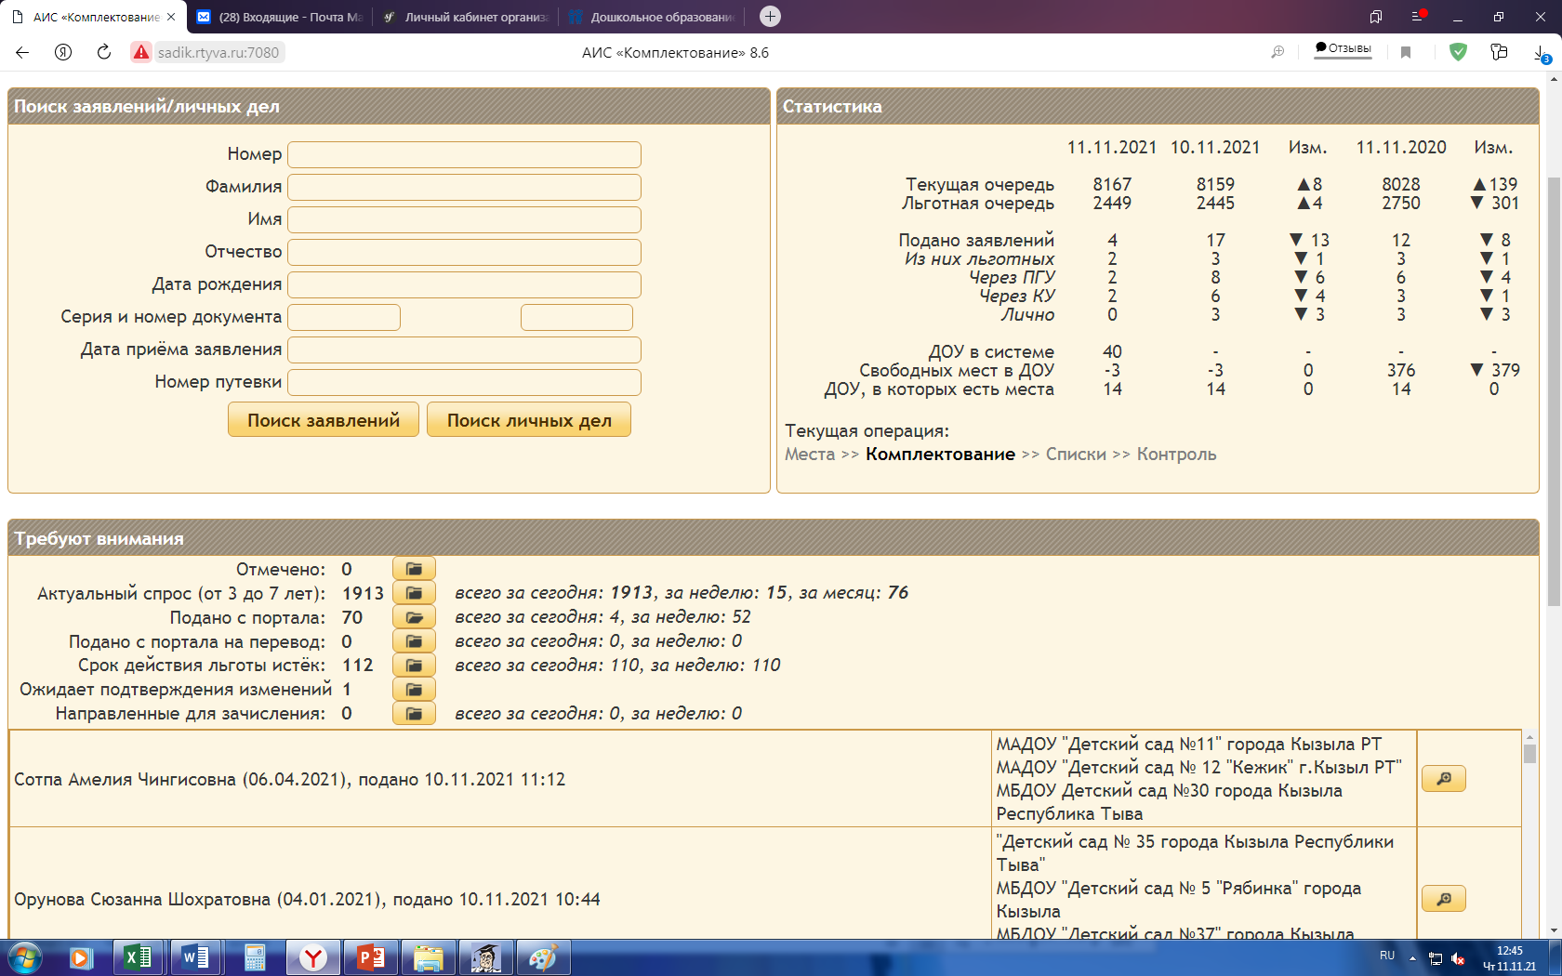
Актуальный спрос

Slide 3
Ошибка переполнения групп
Количество групп, в которых число детей в группах в более чем 2 раза превышает/число мест
В разделе «Отчеты» в отчете «Отчет по группам» отношение фактической наполняемости дошкольной группы (enrolled), нормативной емкости дошкольной группы (capacity) и количества подгрупп (subgroup) больше или равно 2.
2
/
1
/
3
>=2
group_name | capacity | enrolled | subgroup
младшая | 18 | 39 | 1 | 2,166667
building_address | group_name | capacity | enrolled | subgroup
668414, Республика Тыва, Каа-Хемский район, с Дерзиг-Аксы, ул Зеленая, 18 | старшая "Ромашки" | 24 | 23 | 1 | 0,95833333
668416, Республика Тыва, Каа-Хемский район, с Сизим, ул Центральная, 30 | старшая | 15 | 8 | 1 | 0,53333333
Российская Федерация, Республика Тыва, Пий-Хемский район, 668516, Республика Тыва, Пий-Хемский район, с Хут, ул Набережная, 4 | кратковременная группа | 5 | 2 | 1 | 0,4

Slide 4
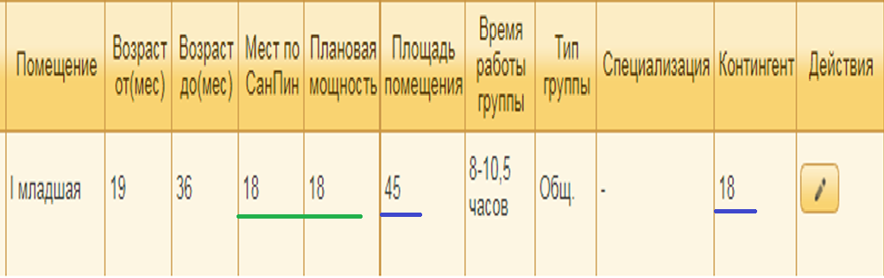
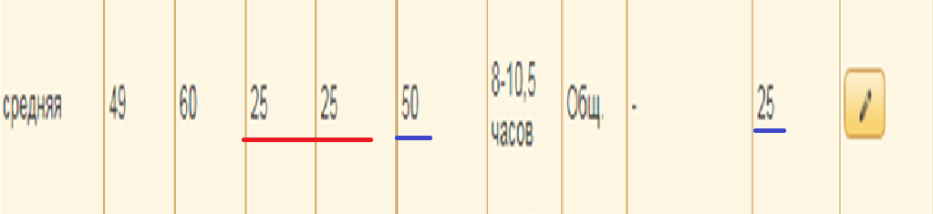
Соответствие о числе мест и площади групп друг другу

Slide 5
Некорректная передача информации о площади дошкольной группы
Количество ошибок по группам, в которых передается недостоверная информация о площади
В разделе «Отчеты» в отчете «Отчет по группам» в столбце площадь дошкольной группы (size) ошибочными являются значения 0, 1, а также требуют проверки значения больше 100.
building_address | group_name | size
Российская Федерация, Республика Тыва, Пий-Хемский район, 668510, Республика Тыва, Пий-Хемский район, г Туран, ул Красных Партизан, дом 40 | 2 младшая группа | 66
668530, Республика Тыва, Тоджинский район, с Тоора-Хем, ул Агбаан, 14 | младшая разновозрастная группа | 38
Российская Федерация, Республика Тыва, г.Кызыл, 667000, Республика Тыва, Кызыл, ул Дружбы, 34б | группа № 2 | 54

Slide 6
Ошибка несоответствия числа мест и площади групп
Количество групп, в которых информация о числе мест и площади группы не соответствуют друг другу
В разделе «Отчеты» в отчете «Отчет по группам» для направленности дошкольной группы (orientation) «Общеразвивающая», «Оздоровительная», «Для детей раннего возраста», «Присмотр и уход», «Семейные дошкольные группы» отношение площади дошкольной группы (size) к нормативной емкости дошкольной группы (capacity) должно быть не меньше 1,5 и не больше 3.
2
1
>1,5;< 3
building_address | group_name | capacity | Size
Российская Федерация, Республика Тыва, г.Кызыл, 667000, Республика Тыва, Кызыл, ул Дружбы, 34б | группа № 2 | 6 | 54 | 9
Овюрский муниципальный район | Первая младшая группа №2 | 17 | 1 | 0,059
Овюрский муниципальный район | Оздоровительная разновозрастная группа | 9 | 35 | 3,889
Пий-Хемский муниципальный район | 2 младшая группа | 11 | 66 | 6
Тоджинский муниципальный район | оздоровительная | 17 | 16 | 0,941
Тоджинский муниципальный район | разновозрастная | 5 | 25 | 5

Slide 7
Несоответствие нормам СанПиН
Количество групп, в которых число мест в группах не соответствует нормам СанПиН
В разделе «Отчеты» в отчете «Отчет по группам» для направленностей (orientation) «Компенсирующая» и «Комбинированная» нормативная емкость дошкольной группы (capacity) менее 5 и более 17 человек являются однозначными ошибками, так как не соответствуют санитарным требованиям.
МО | Краткое название ДОУ | Название группы | Тип группы | Специфика группы | Контингент
г.Кызыл | "Детский сад № 39 "Сказка" города Кызыла Республики Тыва | группа "Рябинка" 5-7 | компенсирующая | Группа для детей с тяжелым нарушением речи (компенсирующая) | 18
г.Кызыл | МАДОУ № 15 "Страна детства" г. Кызыла | Старшая группа "Кузнечики" ( с 5 до 6 л) | комбинированная | Группа для детей с тяжелым нарушением речи (компенсирующая) | 19
г.Кызыл | МАДОУ "Детский сад №11" города Кызыла РТ | группа № 9 речевая (5-6лет) | компенсирующая | Группа для детей с тяжелым нарушением речи (компенсирующая) | 19
г.Кызыл | МАДОУ "Детский сад №11" города Кызыла РТ | группа №8 (6-7лет) | компенсирующая | Группа для детей с тяжелым нарушением речи (компенсирующая) | 18
г.Кызыл | МБДОУ №36 "Найырал" г.Кызыла | Речевая группа № 4 "Речевичок" | компенсирующая | Группа для детей с тяжелым нарушением речи (компенсирующая) | 19

Slide 8
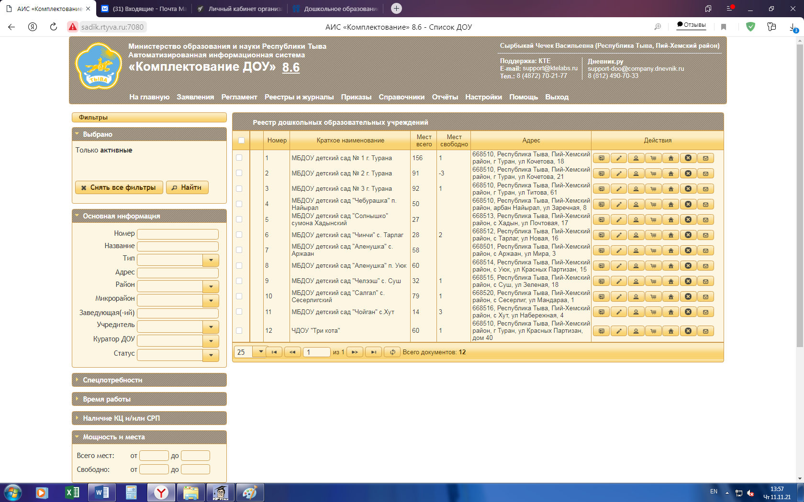

Slide 9
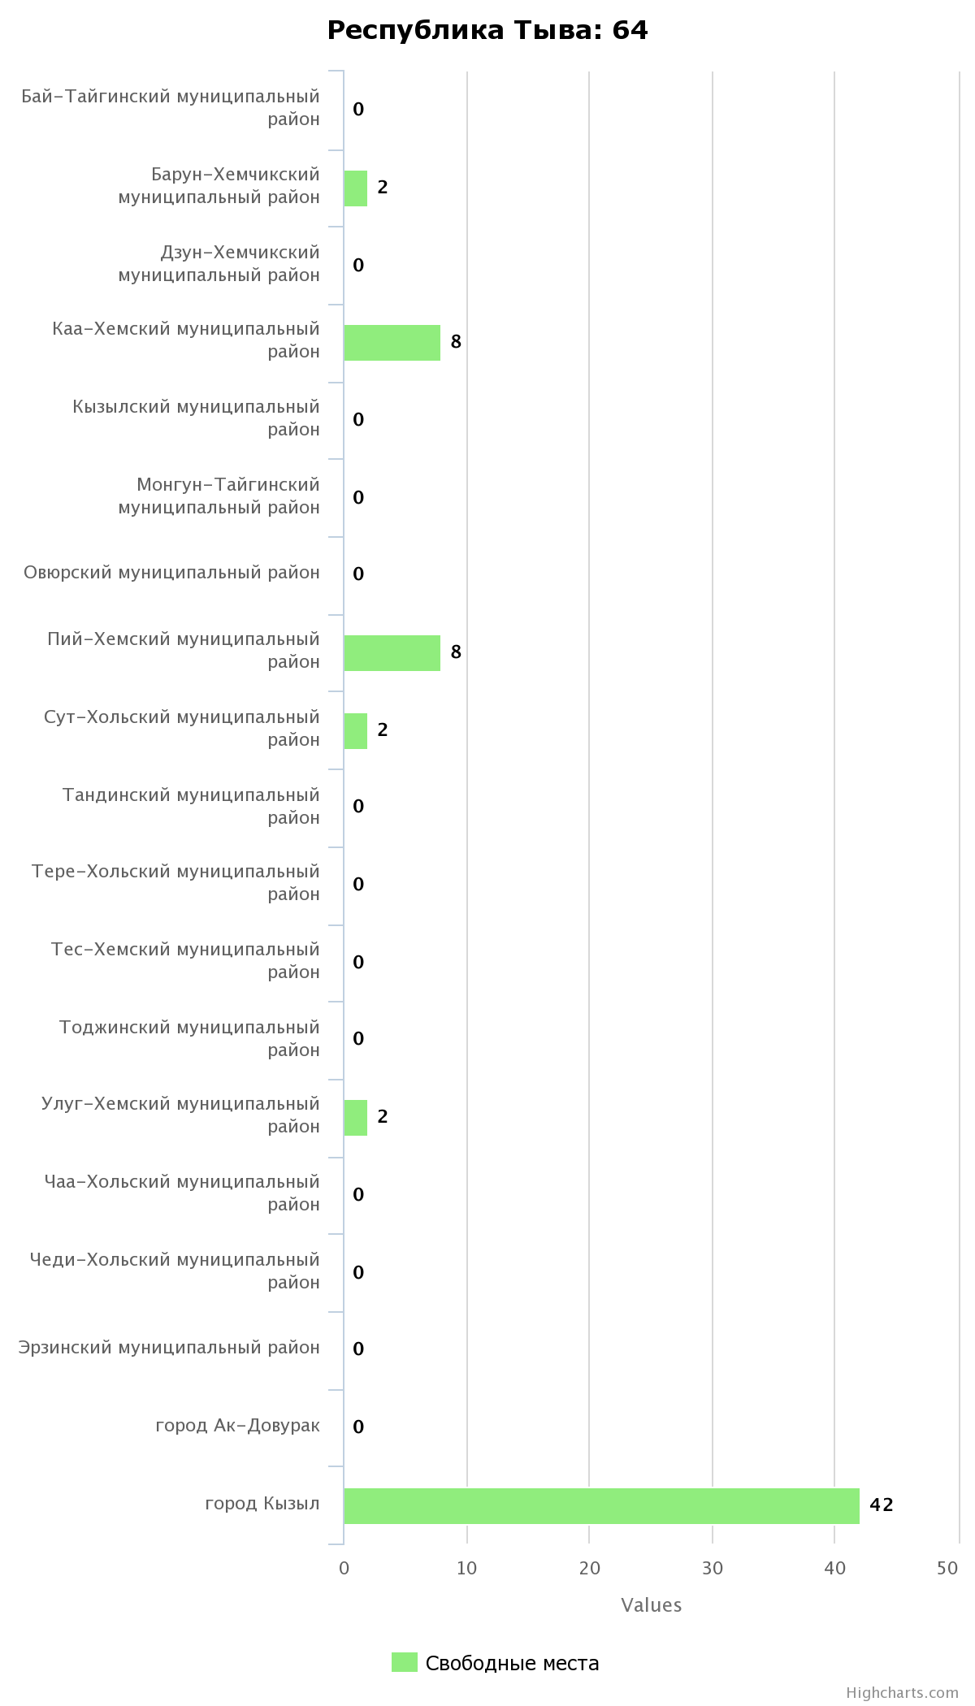
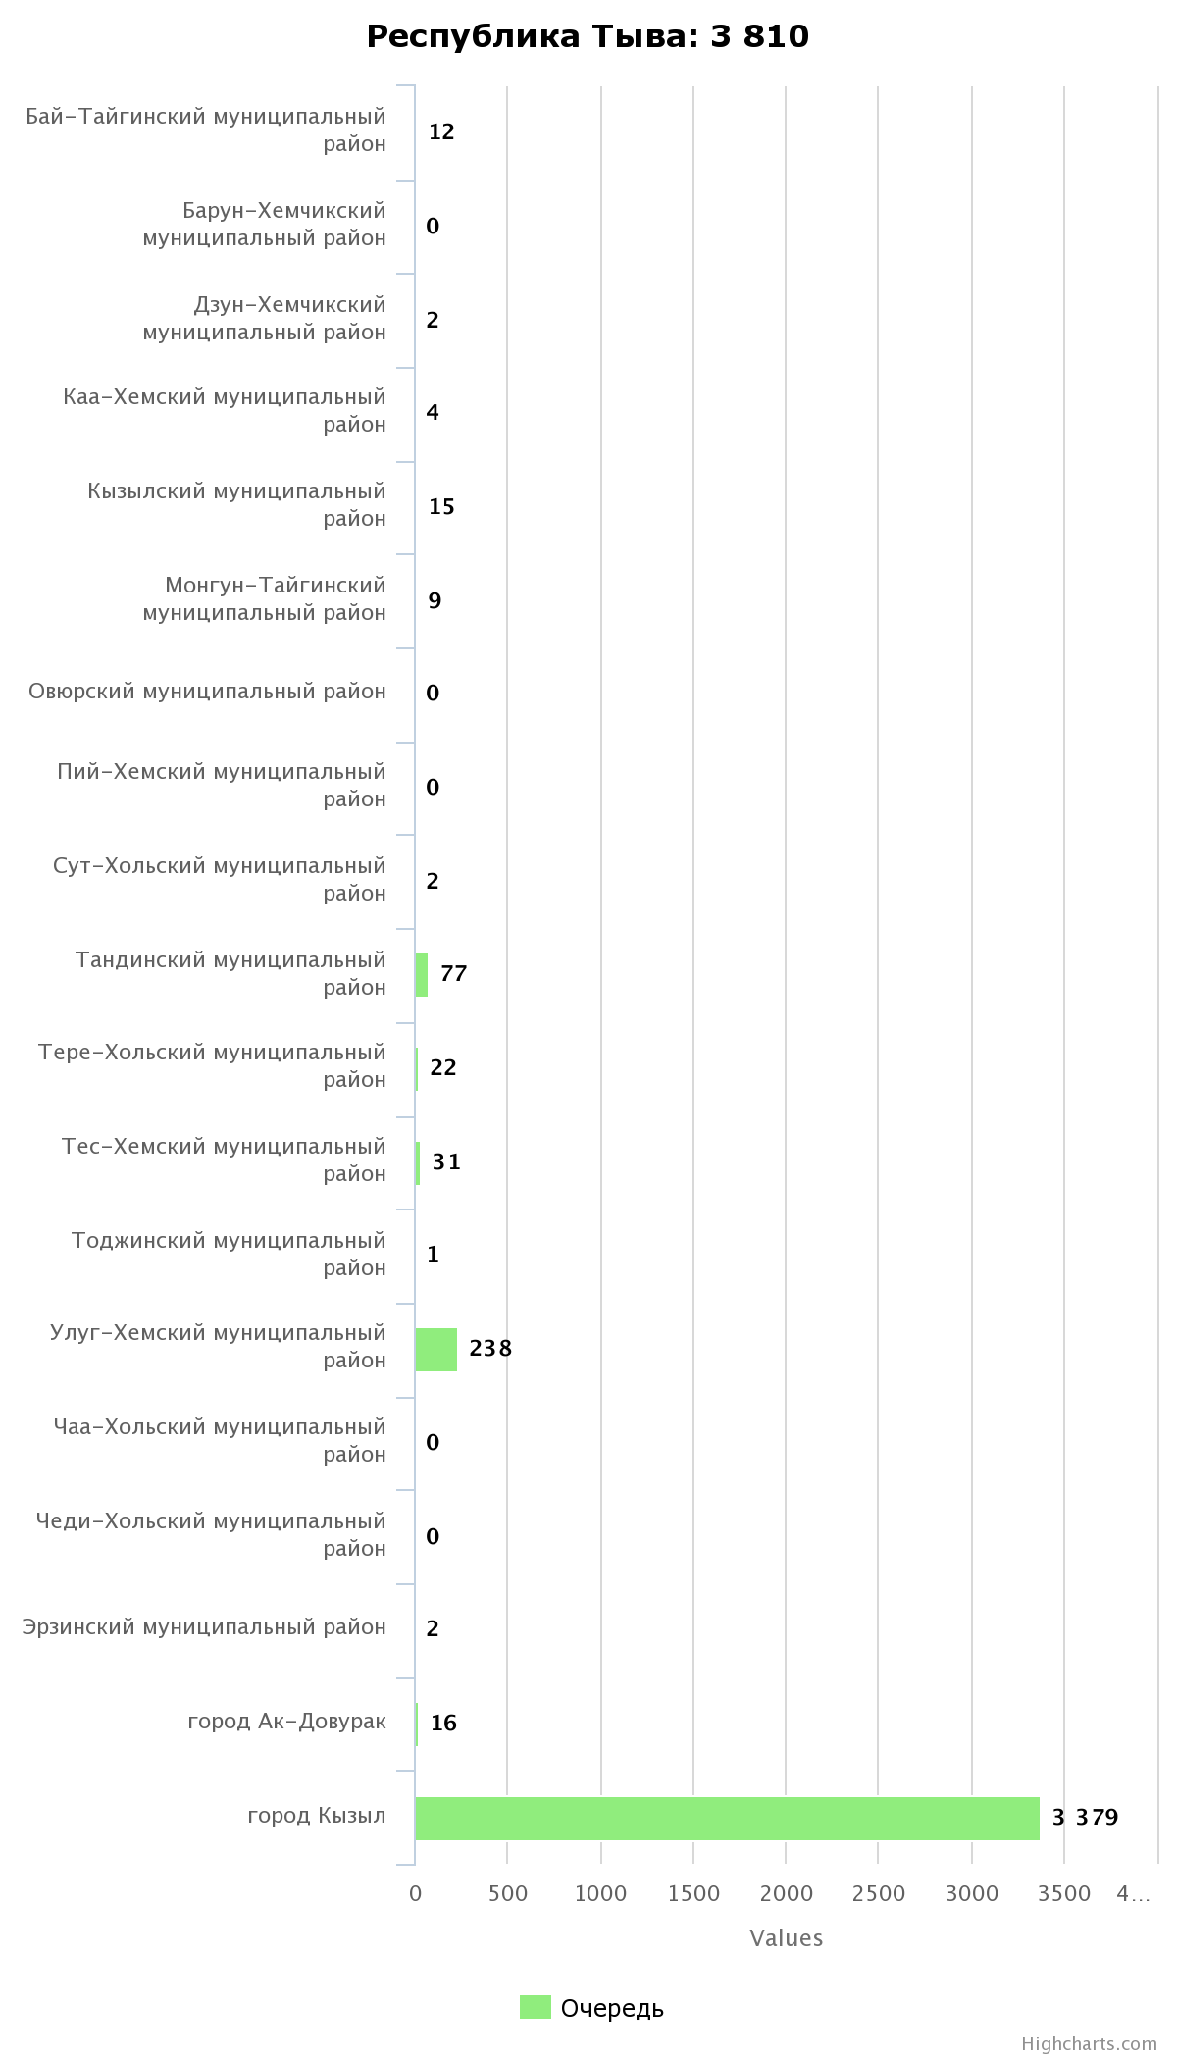
Свободные места в ДОУ
Очередь в ДОУ

Slide 10
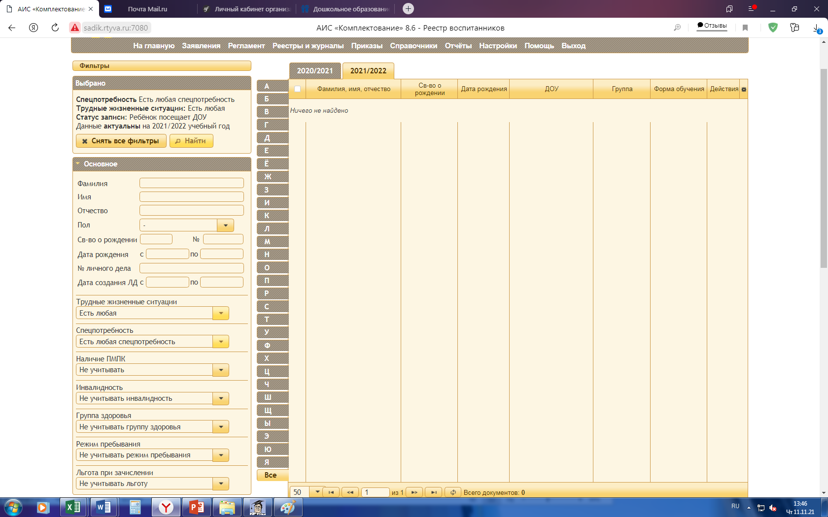
Карточка воспитанника

Slide 11
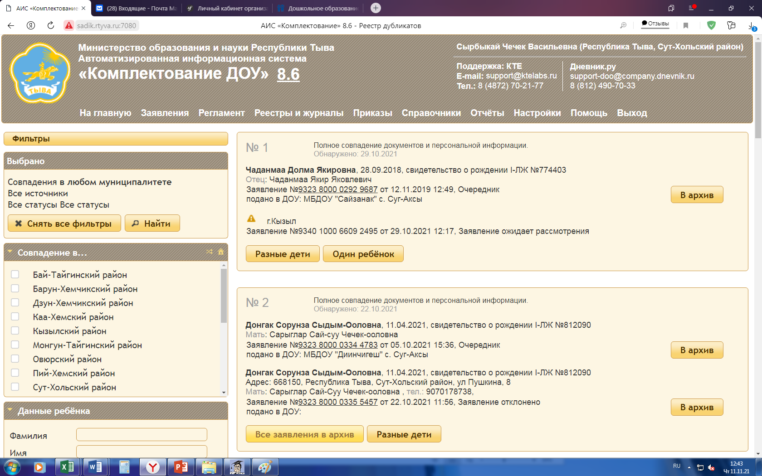
Реестр дубликатов

